Slide 1

TOÁN 4
Tập 2
Tuần 30
Bài 83: Luyện tập - Tiết 1

Slide 2



Slide 3







Ai nhanh hơn
$$\frac{\text{1}}{\text{5}} × \text{25}$$
$$\frac{\text{2}}{\text{9}} ×\text{18}$$
$$\frac{\text{3}}{\text{4}} ×\text{100}$$
$$\frac{\text{4}}{\text{7}} ×\text{7}$$
$$=\text{5}$$
$$=\text{75}$$
$$=\text{4}$$
$$=\text{4}$$

Slide 4


Slide 5

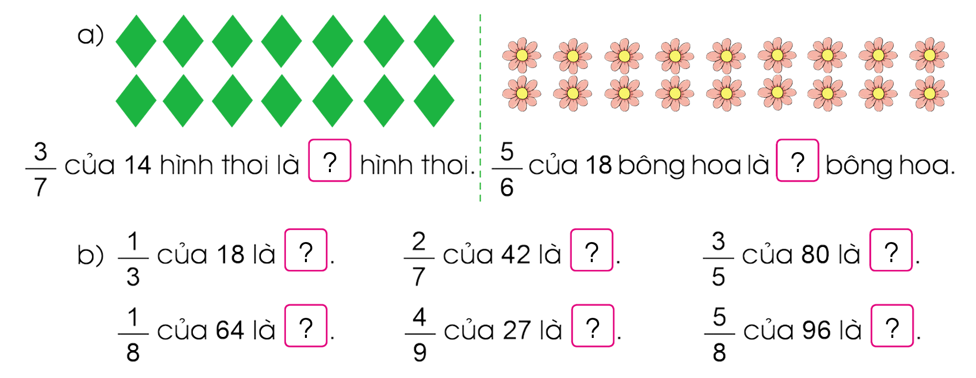
01
Số?
6
15
6
12
48
8
12
60

Slide 6
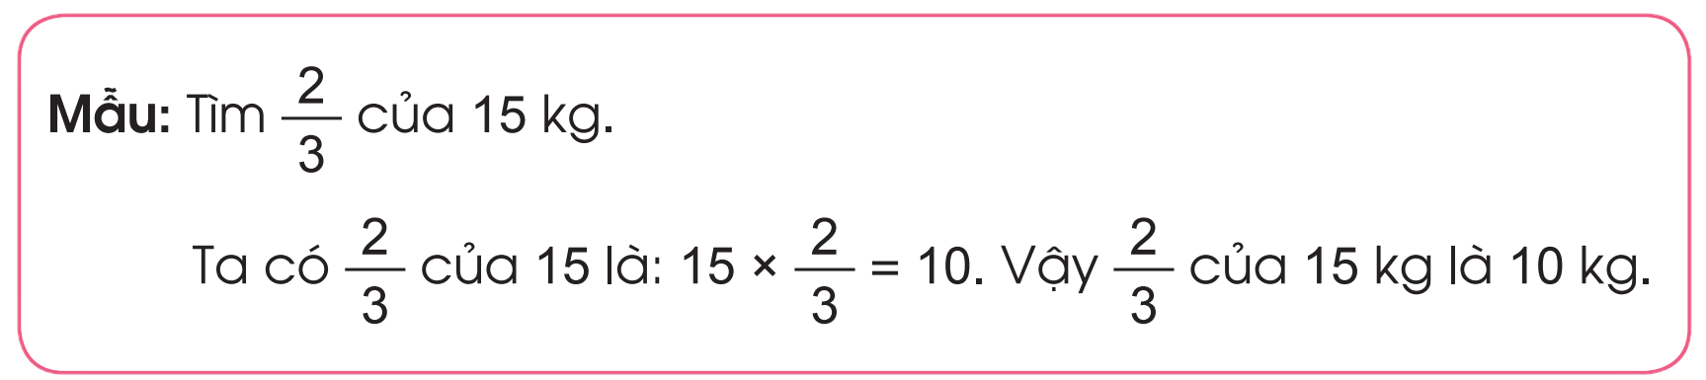
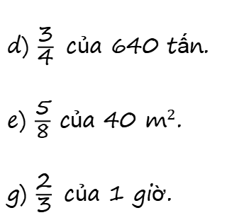
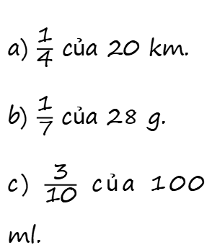
02
Tính (theo mẫu):
a) $\frac{\text{1}}{\text{4}}$ của 20 km.
b) $\frac{\text{1}}{\text{7}}$của 28 g.
c) $\frac{\text{3}}{\text{10}}$ của 100 ml.
d) $\frac{\text{3}}{\text{4}}$của 640 tấn.
e) $\frac{\text{5}}{\text{8}}$ của 40 ${\text{m}}^{2}$.
g) $\frac{\text{2}}{\text{3}}$của 1 giờ.

Slide 7
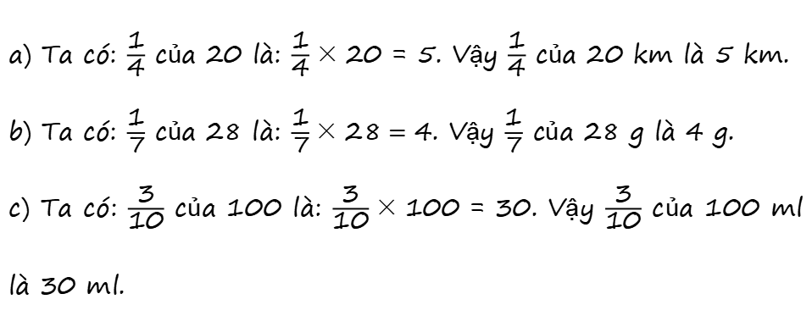
02
Tính (theo mẫu):
Trả lời
a) Ta có: $\frac{\text{1}}{\text{4}}$ của 20 là: $\frac{\text{1}}{\text{4}}×\text{20} \text{=} \text{5}\text{. }$Vậy $\frac{\text{1}}{\text{4}}$ của 20 km là $\text{5}$ km.
b) Ta có: $\frac{\text{1}}{\text{7}}$ của 28 là: $\frac{\text{1}}{\text{7}}×\text{28}=\text{4}\text{. }$Vậy $\frac{\text{1}}{\text{7}}$ của 28 g là $\text{4}$ g.
c) Ta có: $\frac{\text{3}}{\text{10}}$ của 100 là: $\frac{\text{3}}{\text{10}}×\text{100} \text{=} \text{30}\text{. }$Vậy $\frac{\text{3}}{\text{10}}$ của 100 ml là $\text{30}$ ml.

Slide 8
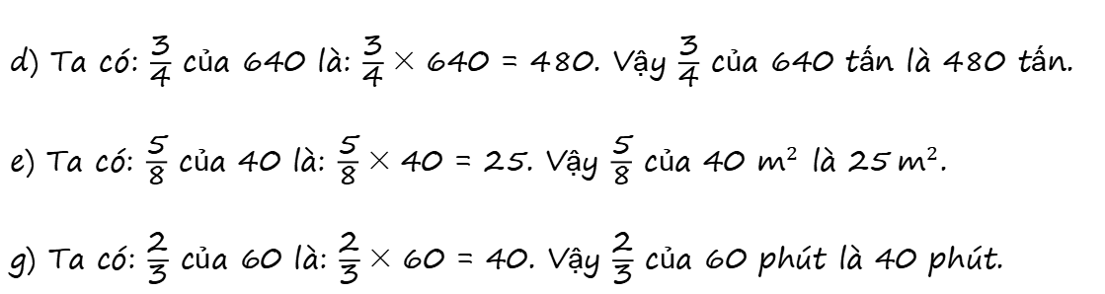
02
Tính (theo mẫu):
Trả lời
d) Ta có: $\frac{\text{3}}{\text{4}}$ của 640 là: $\frac{\text{3}}{\text{4}}×\text{640} \text{=} \text{480}\text{. }$Vậy $\frac{\text{3}}{\text{4}}$ của 640 tấn là $\text{480}$ tấn.
e) Ta có: $\frac{\text{5}}{\text{8}}$ của 40 là: $\frac{\text{5}}{\text{8}}×\text{40} \text{=} \text{25}\text{. }$Vậy $\frac{\text{5}}{\text{8}}$ của 40 ${\text{m}}^{2}$ là $\text{25} {\text{m}}^{2}$.
g) Ta có: $\frac{\text{2}}{\text{3}}$ của 60 là: $\frac{\text{2}}{\text{3}}×\text{60} \text{=} \text{40}\text{. }$Vậy $\frac{\text{2}}{\text{3}}$ của 60 phút là $\text{40}$ phút.

Slide 9
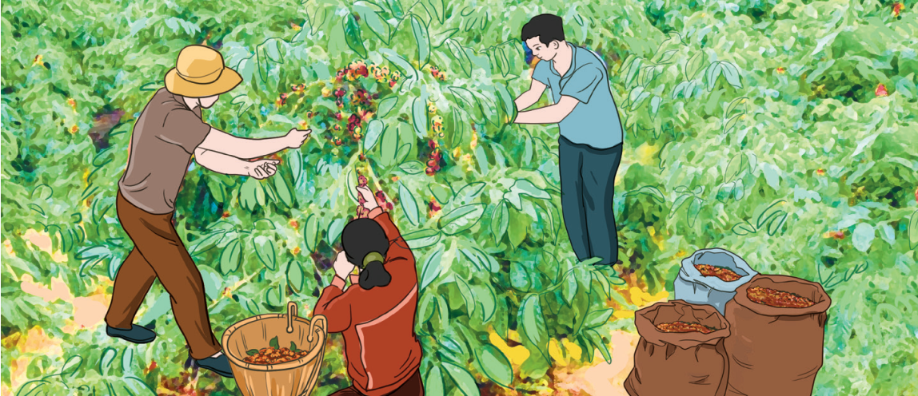
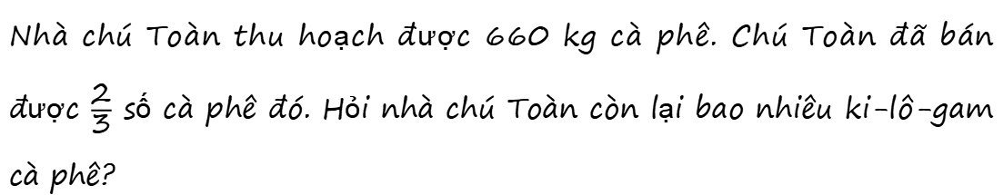
Nhà chú Toàn thu hoạch được 660 kg cà phê. Chú Toàn đã bán được $\frac{\text{2}}{\text{3}}$ số cà phê đó. Hỏi nhà chú Toàn còn lại bao nhiêu ki-lô-gam cà phê?
04

Slide 10
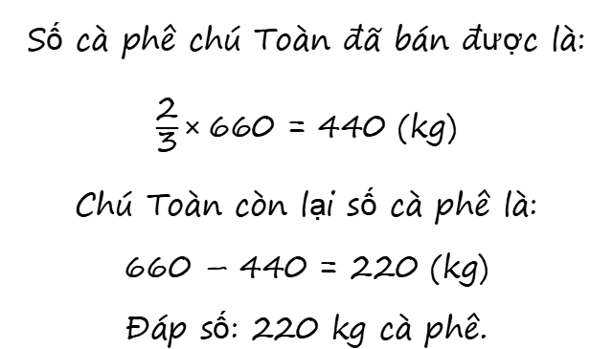
02
Bài giải
Số cà phê chú Toàn đã bán được là:
$\frac{\text{2}}{\text{3}}×\text{660} \text{=} \text{440}$ (kg)
Chú Toàn còn lại số cà phê là:
660 – 440 = 220 (kg)
Đáp số: 220 kg cà phê.

Slide 11

Qua bài học hôm nay em học được những gì?
+ Luyện tập, củng cố kĩ năng tìm phân số của một số.
+ Vận dụng để giải bài toán về tìm phân số của một số.

Slide 12


Slide 13


Ôn tập kiến thức đã học
Hoàn thành bài tập trong VBT
Đọc và chuẩn bị trước
Bài 83: Luyện tập – Tiết 2

